Slide 1
BỘ GIÁO DỤC VÀ ĐÀO TẠO
Cuộc thi thiết kế Bài giảng điện tử
TÊN BÀI: U - Ư
Môn: Tiếng Việt Lớp: 1E
Giấy phép học liệu mở: CC BY/ CC BY - SA
Nhóm tác giả: Bùi Thị Tuyết – Phạm Thị Hảo – Phạm Thị Thảo
Email: hungtuyet85@gmail.com
Trường: Tiểu học Thanh Hải
Tháng 10/2021

Slide 3
YÊU CẦU CẦN ĐẠT
- Nhận biết được các âm và chữ cái u, ư. Đánh vần đúng, đọc đúng tiếng có âm u, ư.
- Nhìn chữ dưới hình, tìm hiểu tiếng có chứa âm u, ư.
- Biết viết trên bảng con các chữ, tiếng: u, ư, su su, sư tử.

Slide 5
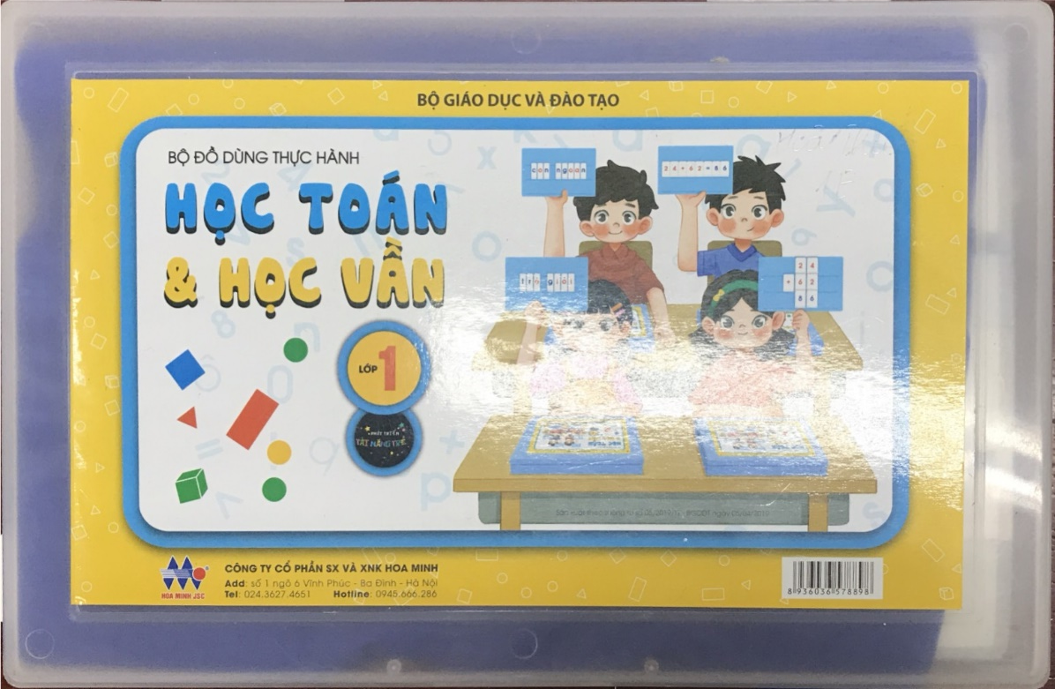
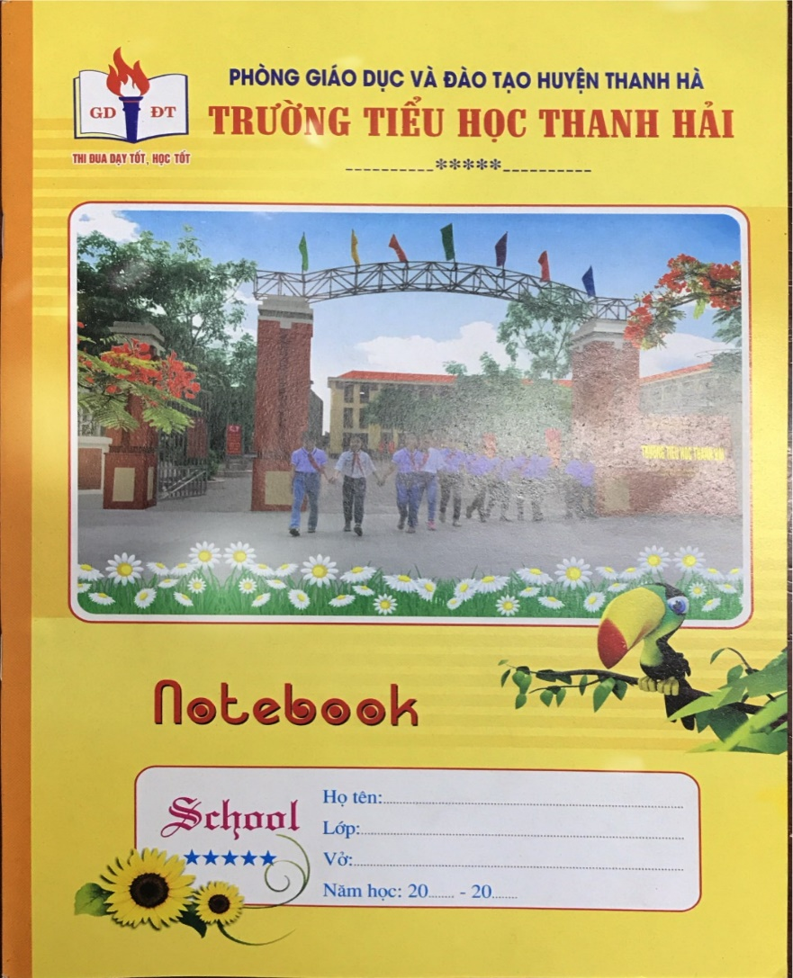
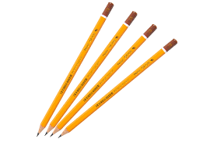
ĐỒ DÙNG HỌC TẬP

Slide 6
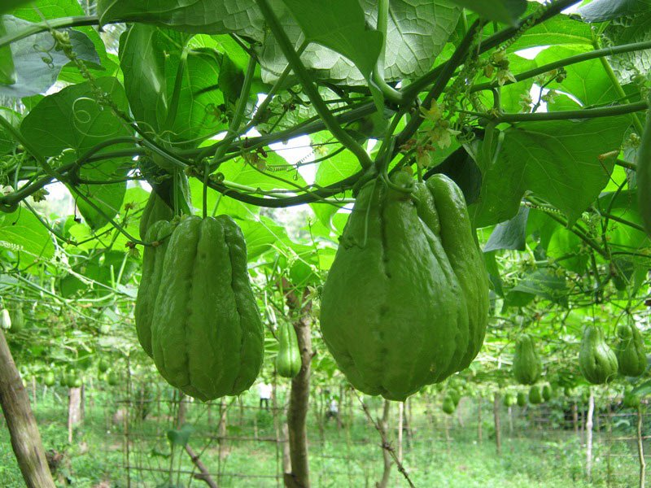

Slide 7
su su
u
U
su
u
su
s
u

Slide 8
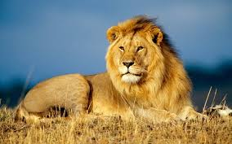
,
,
u
U
,
,
,
u
s
t
u

Slide 9
,
u
u

Slide 10
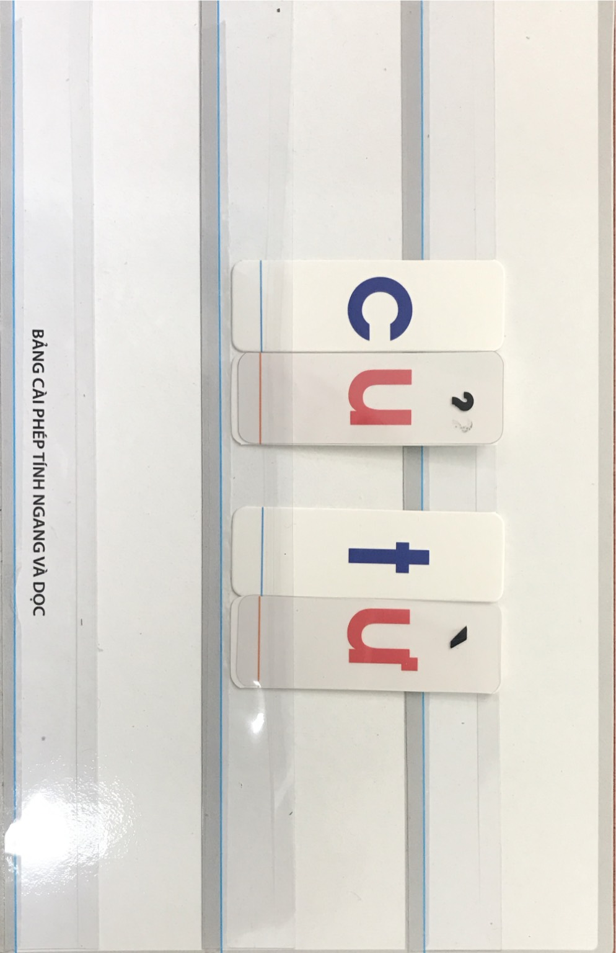
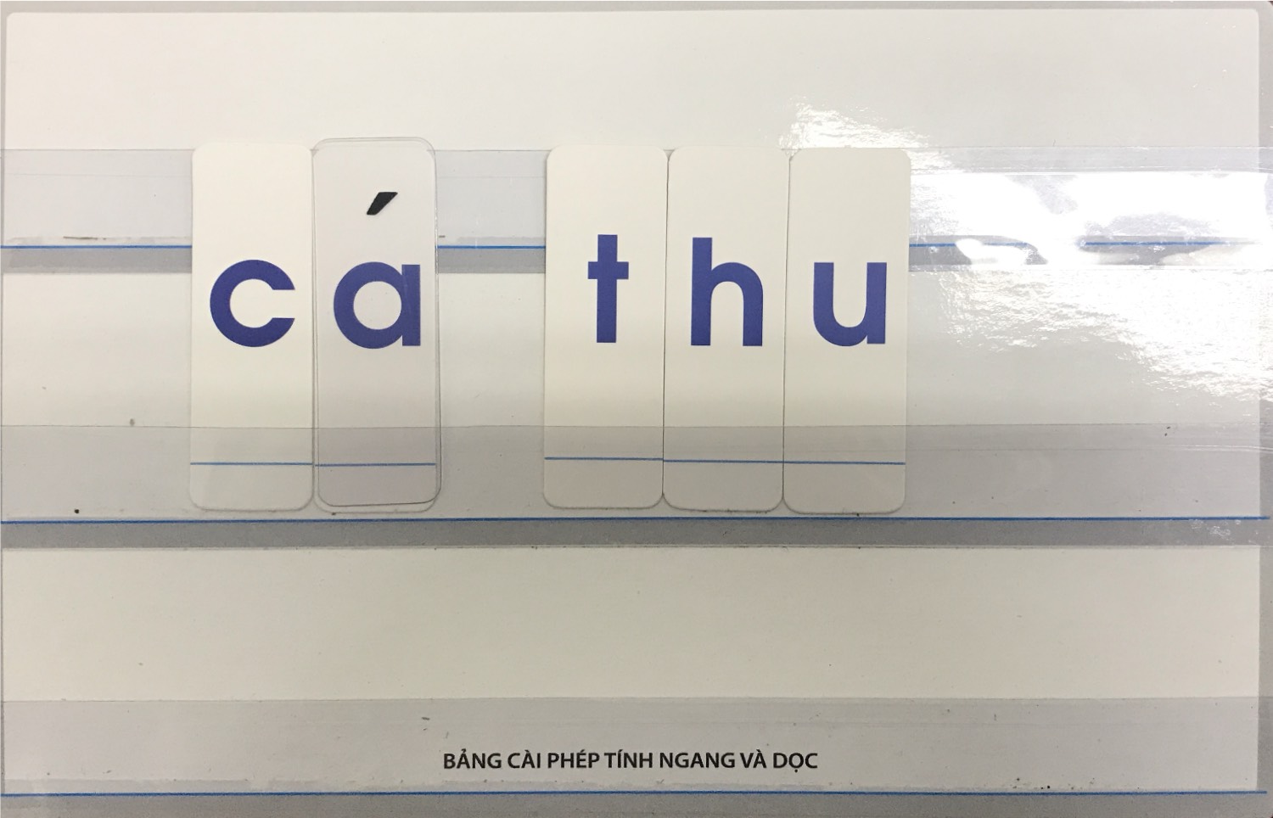

Slide 11
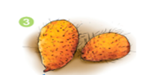
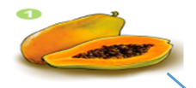
Tiếng nào có âm u? Tiếng nào có âm ư?
u
ư
cá thu
củ từ
u
u
u
đu đủ
,
u
u
cử tạ
cú
ư
u
lá thư
ư

Slide 12
Xin chân thành cảm ơn!

